Slide 1
《微型计算机原理与接口技术》
第5版
第7章 可编程计数器/定时器 8253/8254及其应用

Slide 2
本章主要内容:
§7.1 8253的工作原理
§7.2 8253/8254的应用举例

Slide 3
可编程计数器/定时器利用硬件电路和中断来控制定时，定时时间由软件确定，精确、灵活；还能对外部事件计数。
8253是一种典型的可编程计数器/定时器，也称可编程间隔定时器(Programmable Interval Timer)
内部具有3个相互独立的16位计数器通道；通过编程，每个通道可按6种不同的方式工作；可按二进制或BCD码计数，最高计数频率2MHz；采用倒计数方式，预先置入初值再进行减1计数。
还可用于可编程方波频率产生器、分频器、程控单脉冲发生器等多种场合。

Slide 4
用8253控制LED发光管的点亮和熄灭，要求点亮10s，熄灭10s，再重复。

Slide 5
§7.1 8253的工作原理
7.1.1 8253的内部结构和引脚信号
7.1.2 初始化编程和门控信号功能
7.1.3 8253的工作方式

Slide 6
7.1.1 8253的内部结构和引脚信号

Slide 7
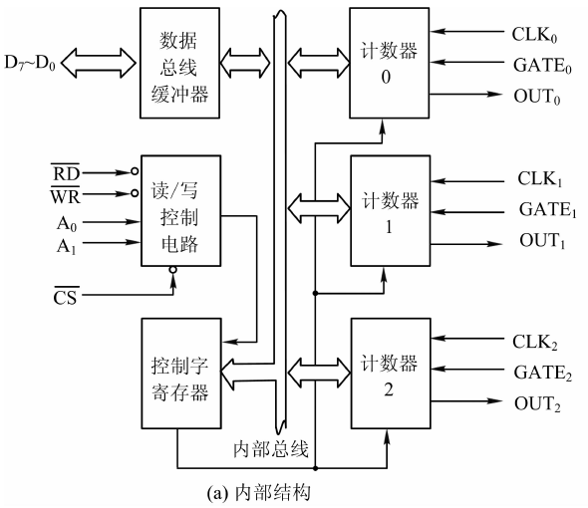
8253内部结构
↑内部结构
包含以下几部分：
数据总线缓冲器
读/写控制逻辑
计数器或计数通道0∼3
控制字寄存器
从图中也可看到各部件相应的引脚信号。

Slide 8
2. 读/写控制逻辑
接收控制总线的输入信号，组合后形成各种控制信号。可接收的信号有:
1）片选信号 ，由I/O 端口译码电路产生
2）读信号 ，CPU读取选定计数器中的内容
3）写信号 ，CPU写入计数初值，或控制字
4）A₁A₀ ，端口选择信号，即
A₁A₀=00，通道0； A₁A₀=01，通道1；
A₁A₀=10，通道2； A₁A₀=11，控制字寄存器

Slide 9
输入信号组合形成的控制功能
=0时，才能工作
=0时，可向3个计数器和控制口写入数据
=0时，可从3个计数器读出数据，但不能读控制口。
和 都为0时为非法操作。

Slide 10
写入计数初值后，在门控信号控制下，对CLK脚上的脉冲进行−1计数。计数结束时，从OUT引脚输出脉冲信号。
定时时间=时钟脉冲周期t_{c}×预置的计数初值n
例如，设计数脉冲频率为0.5MHz，即脉冲周期tc= 2μs，若计数初值n=500，则计数器进行减1计数，减到0时，定时时间为：
T=2μs×500= 1ms。

Slide 11
4. 控制字寄存器

Slide 12
7.1.2 初始化编程

Slide 13
7.1.2 初始化编程和门控信号功能
1. 8253的初始化编程步骤
1）先写入控制字
控制字用来选定计数通道，规定工作方式和计数格式。
2）后写入计数初值n
写入8/16位计数初值。16位要执行2条OUT指令，先送低8位，后送高8位。
二进制计数时，n=0000-FFFFH，0表示65536，BCD计数时，n=0000-9999，0表示10000。

Slide 14
设8253的3个计数器口地址为3F0H、3F2H和3F4H，控制字寄存器地址为3F6H，要求通道0工作于方式3，计数初值n=1234H，试编写初始化程序。
MOV AL，00110110B ；控制字: 选择通道0，先读/写
；低字节，方式3,二进制 计数
MOV DX，3F6H ；指向控制口
OUT DX，AL ；写入控制字
MOV AL，34H ；计数值低字节
MOV DX，3F0H ；指向计数器0端口
OUT DX，AL ；先写入低字节
MOV AL，12H ；计数值高字节
OUT DX，AL ；后写入高字节

Slide 15
7.1.3 8253的工作方式

Slide 16
7.1.3 8253的工作方式
方式0：计数结束中断，输出一个正跳变
方式1：可编程单稳输出，输出一个宽度可
调的负脉冲
方式2：比率发生器，输出序列负脉冲
方式3：方波发生器。方式2，3均可n分频
方式4：软件触发选通，写入n开始计数
方式5：硬件(GATE上升沿)触发选通

Slide 17
各工作方式的共同点
写入控制字后，进入选中的工作方式，输出端OUT进入初始态：方式0输出低电平，其余均输出高电平。
写入计数初值后在GATE控制下计数。
如允许计数，要经过1个时钟脉冲的上升沿，到下降沿时计数器执行部件才开始减1计数。

Slide 18
方式0—计数结束中断
向计数通道写入计数初值n，OUT置为0。
只有GATE=1才能进行计数。
n写入1个CLK后才开始-1计数，在(n＋1)个CLK后计数值减为0，从OUT输出1个正跳变可作中断请求信号。

Slide 19
方式1—可编程单稳输出
装入计数初值，GATE产生时，才启动计数。
计数器减为0时， OUT由低变高，产生1个负脉冲。

Slide 20
方式2—比率发生器
GATE=1，写入计数初值n后减1计数，减到1时OUT输出1个与CLK脉冲等宽的负脉冲，然后自动装入n，重开始计数。
这样，每隔n个时钟脉冲就会输出1个负脉冲，对时钟脉冲进行n分频。

Slide 21
方式3—方波发生器
若初值为偶数，每次-2，减到0时OUT=0；又从初值起-2，减到0时OUT=1，不断循环进行，输出一系列对称方波。
若初值为奇数，先-1，后每次-2，减到0时OUT=0 ；又从初值起先-3，后每次-2，减到0时OUT=1，循环进行，输出不完全对称方波。

Slide 22
方式4—软件触发选通
GATE=1，写入计数初值n后，触发减1计数，减到0时输出1个脉宽的单个负脉冲，n一次有效。
如要继续计数，必须重新装入n。

Slide 23
方式5—硬件触发选通
写入计数初值后，等GATE产生正跳变，由硬件触发计数。
计数值减到0，输出1个脉宽的负脉冲，并自动装入计数初值，但不计数，仍要等硬件触发计数。

Slide 24
2. 门控信号控制功能
写入计数初值后，方式0，2，3，4，在GATE为高时允许计数。
方式1，5，由GATE的上升沿触发计数。

Slide 25
7.2.1 8253定时功能的应用
例7.2 某8086系统中，8253基地址为310H，时钟频率1MHz， 要让3个计数通道实现如下功能：
1）通道0，方式3，输出2kHz方波；
2）通道1，产生宽度为480μs的单脉冲；
3）通道2，硬件触发，输出单脉冲，时间常数26。
试设计电路，并编写各通道初始化程序。

Slide 26
1) 硬件电路设计
4个端口地址分别为310H、312H、314H和316H。
3个通道的CLK连一起，均由频率1MHz时钟驱动。

Slide 27
2) 软件设计
通道0设为方式3，GATE0应接+5V，若输出2kHz连续方波，时间常数N₀=1MHz/2kHz=500。
控制字为：00110111B
通道1设为方式1，构成单稳态电路，由GATE₁的正跳变触发。若单脉冲宽度=480μs，应取时间常数： N₁=480μs/1μs=480。
控制字为: 01110011B
通道2工作于方式5，N₂=26，GATE₂的正跳变触发计数，计到0时输出1个负脉冲。已知N₂=26，
控制字为：10011011B

Slide 28
通道0初始化程序
MOV DX，316H ；控制口地址
MOV AL，00110111B
；通道0控制字，先读写低字节，方式3，BCD计数
OUT DX，AL ；写入方式字
MOV DX，310H ；通道0口地址
MOV AL，00H ；低字节
OUT DX，AL ；先写入低字节
MOV AL，05H ；高字节
OUT DX，AL ；后写入高字节

Slide 29
通道1初始化程序
MOV DX，316H ；控制口
MOV AL，01110011B
；通道1方式字，先读写低字节，方式1，BCD计数
OUT DX，AL
MOV DX，312H ；通道1口地址
MOV AL，80H ；低字节
OUT DX，AL
MOV AL，04H ；高字节
OUT DX，AL

Slide 30
通道2初始化程序
MOV DX，316H
MOV AL，10011011B
；通道2控制字，只读写低字节，方式5，BCD计数
OUT DX，AL
MOV DX，314H ；通道2口地址
MOV AL，26H ；低字节
OUT DX，AL ；只写入低字节

Slide 31
例：现有时钟2MHz，要求定时器1输出1Hz脉冲，试编写程序实现。
答：2MHZ/1Hz=2000000，1个定时器无法实现，所以需2个计数器级联，可用计数器0的输出脉冲作为计数器1的时钟输入，可设定计数器0工作在方式3，分频400；计数器工作在方式2，分频5000.则计数器0的方式控制字为00100111，计数器1的方式控制字为01100101。

Slide 32
例，某微机系统中，8253端口地址为40~43H，时钟频率为100KHz。要求通道0每秒钟向CPU发出50次中断，试编程实现。
答：n=1MHz/50=2000
对计数器0进行初始化的程序:
MOV AL，00100110B
OUT 43H，AL
MOV AX，2000
OUT 40H，AL
MOV AL，AH
OUT 40H，AL

